Slide 1
基于 LSTM 的洪水水位预测
小时级样本
161,634
融合历史水位、流量与 ERA5 逐小时降雨量
连续、无缺失
Cedar River at Cedar Rapids, IA · USGS 05464500
第 1 小时 R²
0.9964
RMSE 0.1128 ft
预测任务
过去 72 小时 × 3 个特征 → 未来 24 小时水位
第 24 小时 R²
0.9750
数据覆盖：2008-01-01 至 2026-06-09（UTC）
模型：双层 LSTM + Dense 多步直接预测
RMSE 0.2987 ft
汇报人：康力元 详细技术汇报 · 2026-06-15

Slide 2
DATA SOURCES
数据来源：USGS 水文观测 + ERA5 再分析降雨
SOURCE 01
SOURCE 02
USGS 水文站观测
Open-Meteo ERA5 降雨
站点：05464500 · Cedar River at Cedar Rapids, IA
点位：41.97194549, -91.6671239 · timezone=GMT
水位参数
流量参数
时间分辨率
字段
00065
00060
1 h
precipitation_mm
Gage height · ft
Discharge · ft³/s
逐小时累计降水
单位 mm
原始数据为瞬时观测，按年度分块请求。
ERA5 为全球再分析数据，适合长时间序列回溯。
按 UTC 解析时间戳，再聚合为小时均值。
按年度下载，并支持断点缓存与指数退避重试。
原始 JSON 约 102.7 MB，可离线复用。
降雨缓存约 4.0 MB，与水文小时轴严格连接。
USGS Water Services；Open-Meteo Historical Weather API
06

Slide 3
STUDY AREA
研究区域：Cedar Rapids 的 Cedar River
位置概况
水文站信息
USGS 站点
经纬度
05464500
41.9719°N
Cedar River at Cedar Rapids
91.6671°W
●
IOWA
研究对象：Cedar River 河流水位变化与洪水风险。
降雨
Cedar Rapids 曾经历 2008 年等显著洪水事件。
Cedar Rapids
单站点数据开放、时间跨度长，便于复现和模型评估。
示意图：站点位于 Cedar Rapids 市区的 Cedar River 河段
历史最高水位 31.12 ft，发生于 2008-06-13。
统一时间基准：UTC
USGS station 05464500
03

Slide 4
EXECUTIVE SUMMARY
项目概览：从多源数据到洪水风险等级
最终数据量
输入张量
输出向量
平均 R²
161,634 h
72 × 3
24 h
0.9886
约 18.4 年
水位 / 流量 / 降雨
未来逐小时水位
24 个预测步平均
核心价值
最终结果
将水文站观测与再分析降雨按 UTC 小时严格对齐。
短时预测精度高
第 1 小时 MAE 仅 0.077 ft；第 24 小时仍保持 R²≈0.975。
通过 72 小时历史窗口学习水位、流量和降雨的滞后响应。
一次性输出未来 24 个水位值，避免递归预测误差累积。
本次 24 小时预报
水位范围 7.828–7.920 ft，低于 10 ft 关注阈值，风险等级为 normal。
将预测水位映射为 normal / action / minor / moderate / major。
数据 → 模型 → 预测 → 风险
USGS、Open-Meteo ERA5、项目模型输出
02

Slide 5
DATASET PROFILE
最终建模数据：161,634 条连续小时记录
时间覆盖
总记录数
有雨小时
历史最高水位
18.4 年
161,634
19,686
31.12 ft
2008-01 至 2026-06
连续小时数据
占比 12.18%
2008-06-13
字段字典
降雨小时占比
datetime
UTC 小时时间戳
datetime
stage_ft
水位 / 测站标尺高度
ft
discharge_cfs
河流流量
ft³/s
precipitation_mm
前一小时累计降雨
mm
stage_m
水位换算值
m
data/cedar_rapids_stage_hourly.csv
07

Slide 6
FORECAST TASK
预测任务定义：用历史 72 小时预测未来 24 小时
输入 X
LSTM 映射
输出 y
时间跨度
过去 72 小时
时序编码
未来 24 小时
特征 1
水位 stage_ft
提取水位惯性、流量响应、
降雨滞后影响及洪峰演化模式
h+1, h+2, …, h+24
特征 2
流量 discharge_cfs
特征 3
降雨 precipitation_mm
y ∈ R^24
fθ(X)
逐小时水位（ft）
非线性时序函数
X ∈ R^(72×3)
目标：提前识别水位上涨趋势，为短时洪水监测预警提供量化依据。
项目配置与训练代码
04

Slide 7
WORKFLOW
端到端技术路线：数据、建模、评估与风险输出
1
多源下载
2
小时对齐
3
质量处理
4
样本构造
5
LSTM 训练
6
评估预测
USGS 水位/流量
ERA5 降雨
UTC 重采样
按时间连接
去重、插值
完整性检查
72h 输入
24h 标签
归一化
早停优化
MAE/RMSE/R²
24h 风险
关键设计原则
时间顺序不能打乱
训练集与测试集按时间前后切分，避免未来信息泄漏。
降雨缺测不能当作 0
仅保留水文和降雨共同覆盖时段；中间缺测直接报错。
缩放器只在训练集拟合
MinMaxScaler 不使用测试期极值，保证评估可信。
多步直接输出
Dense(24) 一次预测 24 个时刻，减少递归误差累积。
项目实现流程
05

Slide 8
DATA QUALITY
数据质量审计：连续、无缺失、无重复
缺失值
重复时间戳
非 1 小时步长
负降雨值
0
0
0
0
所有 5 个字段
datetime 唯一
时间轴连续
已裁剪至 ≥0
原始到最终数据量变化
质量控制规则
USGS 小时水文序列
161,663
水位和流量：小时均值后使用线性插值补齐少量缺口。
流量
−24 h
共同覆盖裁剪
−5 h
共同覆盖：inner join，仅保留三类数据同时存在的时刻。
最终建模数据
161,634
建模前再次 dropna，并按时间顺序保留记录。
完整性优先于数据量
最终小时级数据集检查结果
08

Slide 9
SEQUENCE CONSTRUCTION
滑动窗口构造：每个样本包含 72 小时历史和 24 小时标签
连续时间序列
stage_ft
discharge_cfs
precipitation_mm
输入窗口：72 h × 3
标签窗口：未来 24 h 水位
总序列样本
训练序列
测试序列
预测方式
161,539
129,231
32,308
Direct
N−72−24+1
前 80%
后 20%
一次输出 24 步
create_sequences()
11

Slide 10
TRAINING SETUP
训练策略：时间顺序切分、训练集缩放与早停
时间顺序切分
训练区间 80%
测试 20%
2008-01
约 2022-10
2026-06
优化器
损失函数
Batch size
Adam
MSE
128
learning rate = 0.001
多步水位均方误差
每批训练序列数
最大轮数
验证集
早停耐心
30
15%
8
EarlyStopping 可提前结束
从训练序列尾部划分
恢复验证损失最佳权重
MinMaxScaler 只在训练期数据上拟合，再用于完整序列转换，避免测试区间统计信息泄漏到模型训练。
TensorFlow/Keras training configuration
14

Slide 11
MODEL ARCHITECTURE
模型结构：双层 LSTM 编码 + Dense 多步输出
Input
LSTM
Dropout
LSTM
Dropout
Dense
Dense
72 × 3
64 units
0.2
32 units
0.2
32 ReLU
24
历史窗口
return_sequences=True
抑制过拟合
序列编码
抑制过拟合
非线性映射
未来 24h 水位
层级作用说明
第一层 LSTM
保留 72 个时间步的序列表示，为下一层提供完整时序特征。
第二层 LSTM
压缩整个历史窗口为固定长度状态向量。
Dense(32)
融合水位、流量和降雨形成的抽象特征。
Dense(24)
直接输出 24 个连续预测步，不需要逐小时递归。
src/train_lstm.py
13

Slide 12
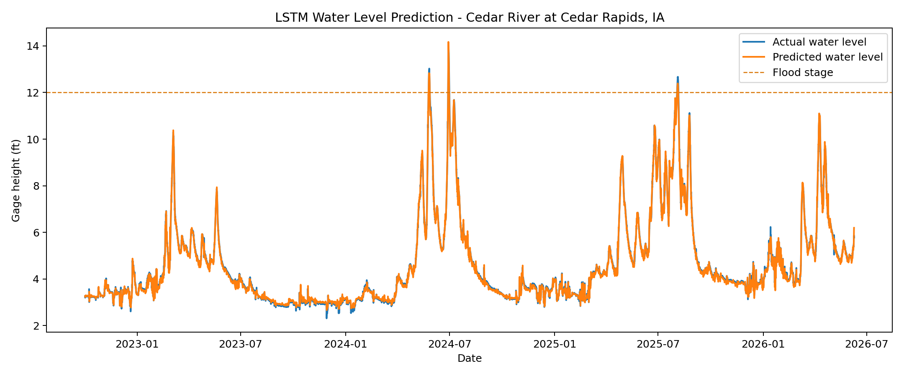
PREDICTION RESULT
测试集预测曲线：整体趋势、峰谷与洪水过程高度吻合
蓝线：真实值
橙线：预测值
虚线：12 ft 轻度洪水阈值
观察：模型能跟踪长期趋势和多数水位峰值；极端尖峰附近仍可能出现低估或短时偏差。
outputs/prediction_plot.png · 第 1 小时预测
15

Slide 13
EVALUATION METRICS
最终评价指标：预测步长增加，误差平稳上升
第 1 小时 MAE
第 24 小时 MAE
第 24 小时 RMSE
24 步平均 R²
0.077 ft
0.181 ft
0.299 ft
0.9886
约 2.35 cm
约 5.50 cm
约 9.11 cm
整体拟合度高
MAE / RMSE 随预测时距变化
R² 随预测时距变化
outputs/evaluation_metrics.csv
16

Slide 14
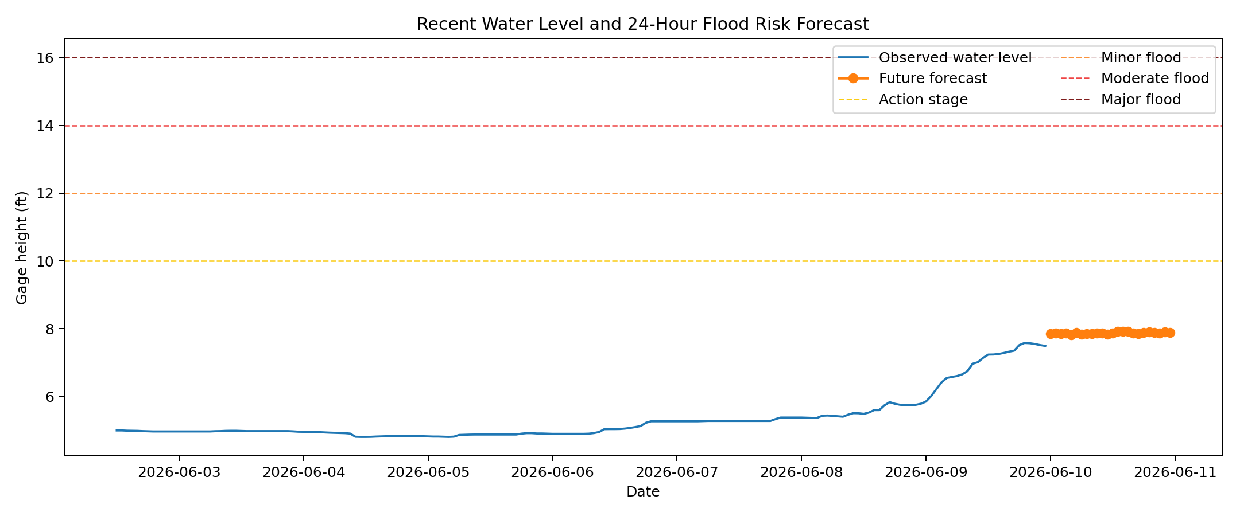
24-HOUR FORECAST
最新 24 小时预测：水位约 7.83–7.92 ft，风险正常
预测摘要
最低水位
7.828 ft
2.386 m
最高水位
7.920 ft
2.414 m
风险判断
NORMAL
全部 24 个时刻均低于 10 ft 关注阈值。
outputs/future_forecast.csv；outputs/risk_plot.png
17

Slide 15
RISK CLASSIFICATION
风险等级划分：把连续预测值转换为可解释预警信号
NORMAL
< 10 ft
正常
常规监测
→
ACTION
10–12 ft
关注
提高监测频次
→
MINOR
12–14 ft
轻度洪水
启动初步响应
→
MODERATE
14–16 ft
中度洪水
加强应急调度
→
MAJOR
≥ 16 ft
严重洪水
最高等级响应
→
分类逻辑：对每个未来小时的 pred_stage_ft 逐点判断；也可取 24 小时最高风险作为该预测周期的综合预警等级。
项目配置 RISK_THRESHOLDS_FT
18

Slide 16
CONCLUSIONS
结论与当前局限：模型有效，但仍是单站点研究原型
主要结论
当前局限
成功融合水位、流量与降雨三类小时特征。
降雨为水文站单点值，不能完整表示上游流域面降雨。
构建 161,634 条连续、无缺失的长时间序列。
未来预测只使用历史特征，未输入未来天气预报降雨。
双层 LSTM 能稳定预测未来 24 小时水位。
风险阈值采用示例规则，需要结合官方分级再次核验。
第 24 小时 R² 仍达到 0.975，RMSE 为 0.299 ft。
尚未与持久性、ARIMA、GRU、Transformer 等基线比较。
预测结果可直接映射为五级洪水风险信号。
高 R² 受大量平稳水位样本影响，洪峰专项指标仍需补充。
总体判断：已达到课程实验、技术验证和演示汇报要求。
使用场景：研究与辅助决策；不能替代官方洪水预警。
模型结果与项目分析
19

Slide 17
FUTURE WORK
后续展望与复现路径
流域面降雨
对上游流域布设多个 ERA5/GPM 网格点，按面积或子流域加权。
引入未来降雨
将天气预报降雨作为已知未来协变量，提升涨水提前量。
模型对比
增加持久性、XGBoost、GRU、TCN、Transformer 等基线。
洪峰专项评估
统计洪峰时刻偏差、峰值误差、漏报率和预警提前时间。
不确定性输出
使用分位数损失或模型集成，输出预测区间而非单点值。
系统化部署
拆分训练与推理脚本，定时更新数据并发布 Web 监测界面。
复现命令
python src/download_usgs.py → python src/train_lstm.py
THANK YOU
主要产物：小时数据集 · Keras 模型 · 24 步指标 · 测试集预测 · 未来 24 小时预测 · 风险曲线
项目代码、数据与模型产物
20

Slide 18
